Slide 1
Декомпозиция сложных дискретных систем, формализованных в виде вероятностных МП-автоматов.
квалификационная работа
Выполнил:
Шляпенко Д.А., гр. ИУ7-83
Руководитель:
Рудаков И.В., к.т.н., доцент

Slide 2
Цели и задачи
Цель работы
разработать и исследовать алгоритм декомпозиции вероятностного автомата.
Задачи работы:
обзор существующих программных аналогов и классификация методов формализации сложных систем;
модификация существующего алгоритма декомпозиции конечных автоматов, с целью получения возможности его применения для вероятностных автоматов;
проектирование, реализация и отладка программного продукта, позволяющего производить декомпозицию вероятностных автоматов;
получение количественных характеристик результирующей сети и исходного автомата.

Slide 3
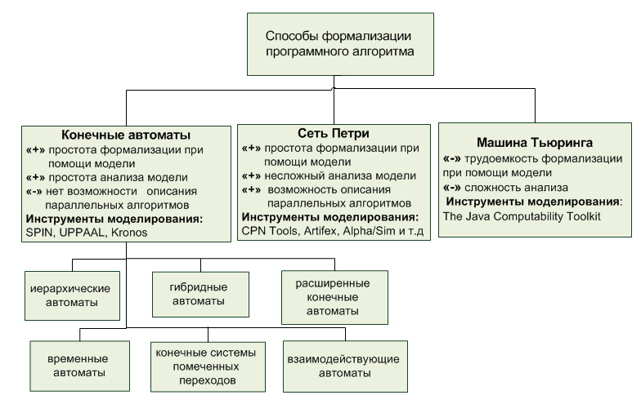
Классификация типовых математических схем формализации программных алгоритмов

Slide 4
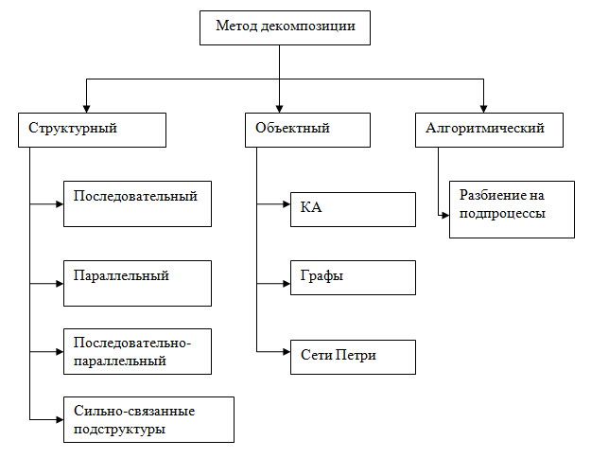
Классификация методов декомпозиции дискретных систем

Slide 5
Функциональные требования к системе
Программный продукт должен предусматривать следующую функциональность:
создание и редактирование исходного вероятностного автомата;
сохранение, загрузка исходного автомата;
возможность задания ортогонального множества разбиений;
декомпозиция указанного вероятностного автомата с заданным ортогональным множеством разбиений;
просмотр отчета о результатах декомпозиции, содержащего:
временные характеристики работы алгоритма;
визуальное представление полученной сети;
моделирование работы исходного автомата и результирующей сети.

Slide 6
Алгоритм декомпозиции вероятностных конечных автоматов

Slide 7
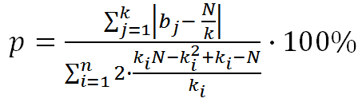
Критерий оценки множества ортогональных разбиений.
n - число элементов во множестве ортогональных разбиений,
N - число элементов во множестве состояний исходного автомата,
bj - количество элементов в j-ом блоке, оцениваемого разбиения,
k - количество блоков, оцениваемого разбиения,
ki - количество блоков i-ого разбиения.
Данный критерий даёт тем большую оценку, чем менее разбиение соответствует ему.

